Slide 1
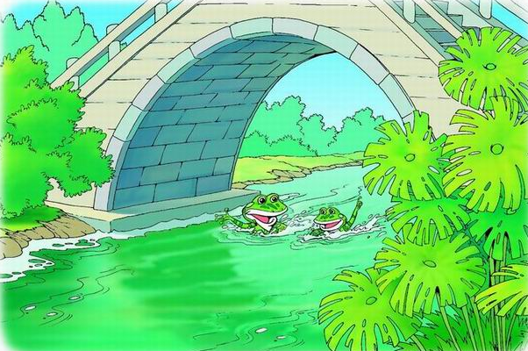
31 回声

Slide 2
fǎn
返回来
倒影
quān
一圈圈
wén
波纹
pèng
碰到
guā
呱呱叫
注意：“返回来”的 “来” 要读成轻声！
“波纹”的“波”的韵母是ō，不要读成ē！
“哩”是语气词，读成轻声。
li
说话哩

Slide 3
返回来
一圈圈
倒影
波纹
碰到
呱呱叫
说话哩

Slide 4
返
圈
倒影
纹
碰
呱
哩

Slide 5
只
一（ ）青蛙
个
一（ ）大月亮
一（ ）石子
颗
一（ ）波纹
圈
一（ ）回声
片

Slide 6
yuán dòng dào yǐng
1.半圆的桥洞/和水里的倒影连起来，好 像一个大月亮。
yóu
2.小青蛙/跟着妈妈/游到桥洞底下。
3. “桥洞里/藏着一只小青蛙吧？他在学
li
我说话哩。”

Slide 7
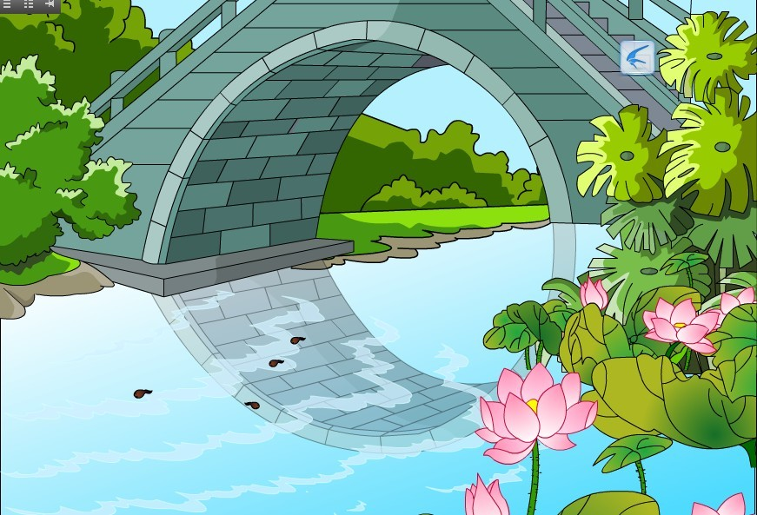
大月亮
小河上有座石桥。半圆的桥洞/和水里的倒影连起来，好像一个大月亮。
比喻句

Slide 8
小青蛙/跟着妈妈/游到桥洞底下，看到周围美丽的景色，高兴得叫起来：“呱呱呱，多好看哪！”这时，不知哪儿有一只小青蛙也在叫：“呱呱呱，多好看哪！”小青蛙问：“你是谁？你在哪儿？”那只看不见的小青蛙也在问：“你是谁？你在哪儿？”

Slide 9
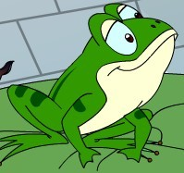
：“呱呱呱，多好看哪！”
：“呱呱呱，多好看哪！”
：“你是谁？你在哪儿？”
：“你是谁？你在哪儿？”

Slide 10
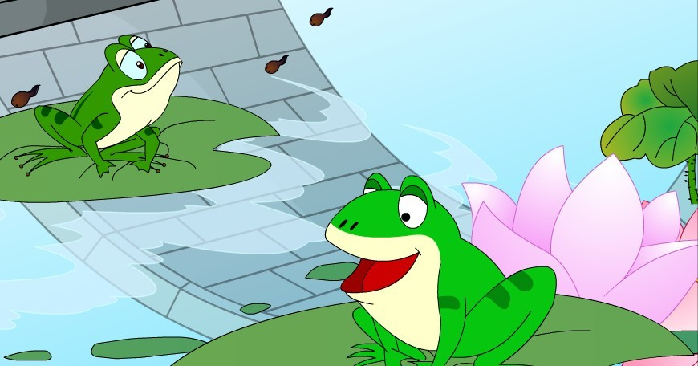
奇怪
小青蛙奇怪极了，他问妈妈：“桥洞里藏着一只小青蛙吧？他在学我说话哩。”妈妈笑着说：“孩子，跟我来！”
亲切

Slide 11
小青蛙奇怪极了，他问妈妈：“桥洞里
ba li
藏着一只小青蛙吧？他在学我说话哩。”妈妈笑着说：“孩子，跟我来！”

Slide 12

青蛙妈妈带着小青蛙跳到岸上。她捡起一颗石子，扔进河里，河水被激起一圈圈波纹。波纹碰到河岸，又一圈圈荡回来。

Slide 13
青蛙妈妈说：“孩子，你的叫声就像这水的波纹。水的波纹碰到河岸又荡回来。你在桥洞里叫，声音的波纹碰到桥洞的石壁，也要返回来。这样，你就听到自己的声音啦。”小青蛙高兴得一蹦老高，说：“妈妈，我明白了，这就是回声吧？”妈妈笑着点点头。

Slide 14

碰到
水
水波
河岸
荡回来
碰到
声
声波
石壁
返回来
回声

Slide 15

小青蛙又游回桥洞里，呱呱地叫个不停。桥洞里立刻响起了一片呱呱的回声。小青蛙欢快地说：“多好玩啊！”

Slide 16
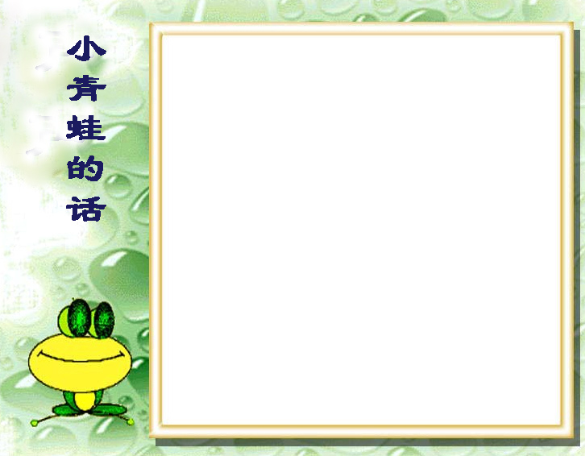
大自然还有很多像回声一样的知识等着我们去发现、去探索呢！衷心祝愿小朋友们学会观察、学会思考、学到更多知识。

Slide 17
倒车 倒流 倒数 倒背如流 倒计时
倒立 倒影 倒水 倒垃圾
倒班 倒闭 倒车 倒手 倒台 倒休 倒爷
倒下 摔倒 不倒翁

Slide 18
游戏 游动 游玩 游乐 上游 下游
游船 游春 游记 游击 游客 游轮
游人 游水 游山玩水 游行 游园

Slide 19
圆心 圆周 圆桌 半圆 圆满 圆场
圆号 圆实 圆珠笔 自圆其说

Slide 20
外围 周围 腰围 围场 围城 围观
围击 围巾 围困 围棋 围裙 围坐

Slide 21
人影 树影 阴影 皮影 合影 影院
影戏 影坛 影后 影迷 影楼 影片
影视 影响 影星 影子

Slide 22
海岸 沿岸 岸边 江岸 湖岸 两岸

Slide 23
洞口 洞穿 洞房 洞见 洞开 洞天
山西洪洞（tóng）

Slide 24
木纹 指纹 抬头纹 笑纹 纹理 纹路
纹风不动 纹丝不动 纹样 皱纹

